Slide 1
Projet Java Gestion de festival de musique
Document : l’installation de l’application

Slide 2
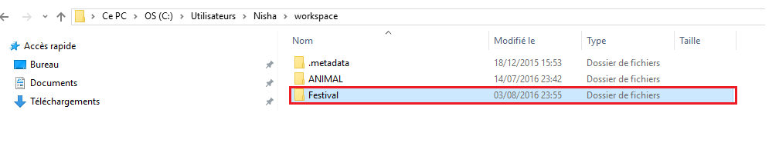
L’installation
Créez un dossier et nommez le Festival dans le workspace :

Slide 3
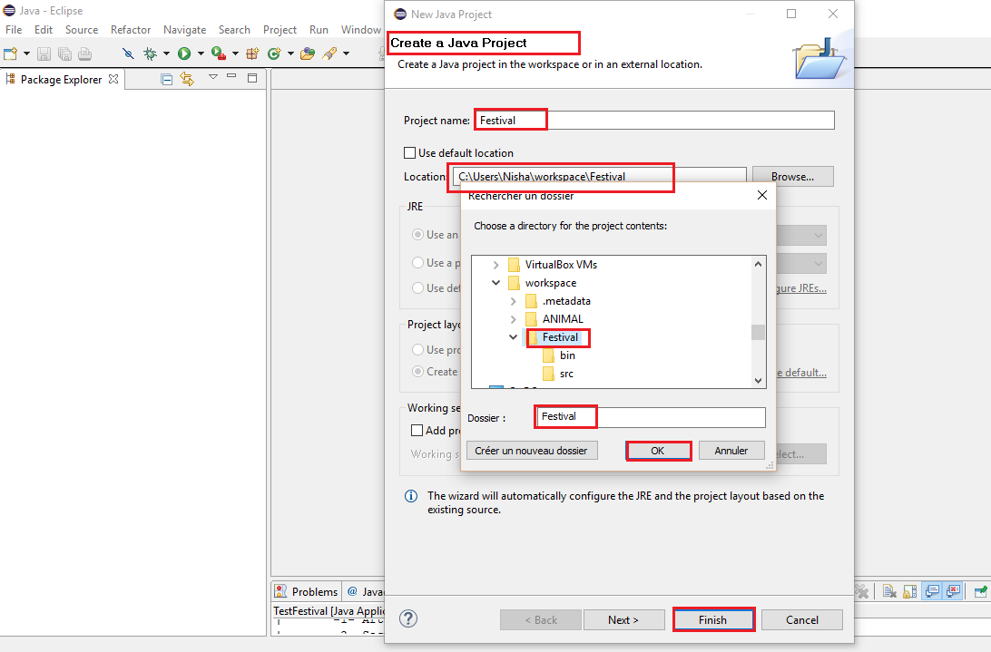
Création du projet dans l’eclipse
Créez un nouveau projet dans Eclipse et nommez le « Festival »:

Slide 4
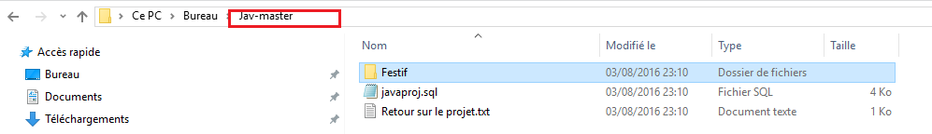
Création du projet dans l’eclipse
Téléchargez le dossier Jav-master.zip sur votre bureau dans un dossier et ensuite décompressez le dans le même dossier.

Slide 5
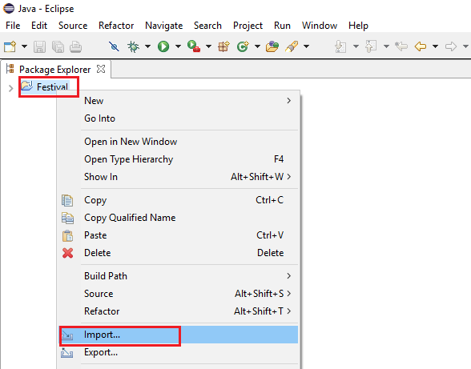
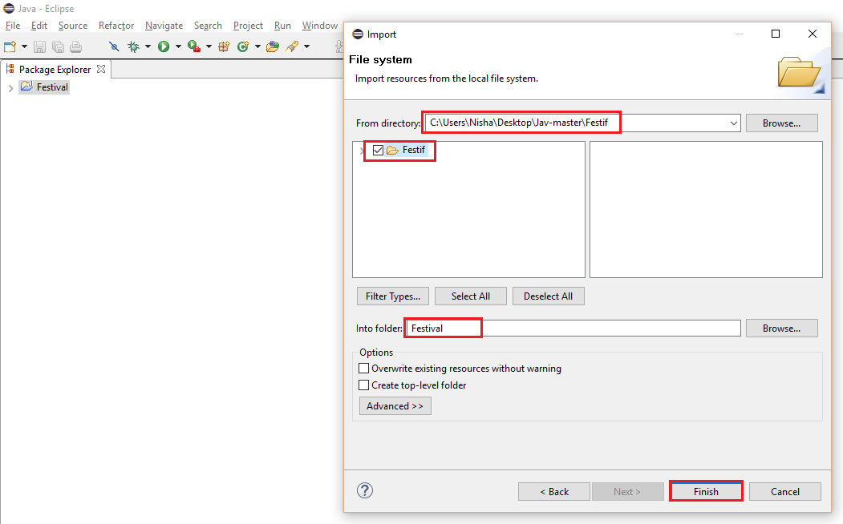
Création du projet dans l’eclipse
Importez le dossier festif dans l’environnement java eclipse :

Slide 6
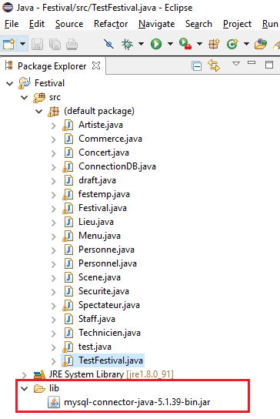
Création du projet dans l’eclipse
Mysql.connector-java est un driver qui permet de connecter à la base de données donc nous l’ajoutons dans la bibliothèque de référence. Cette bibliothèque de référence a été ajoutée lors de l’importation du dossier festif.

Slide 7
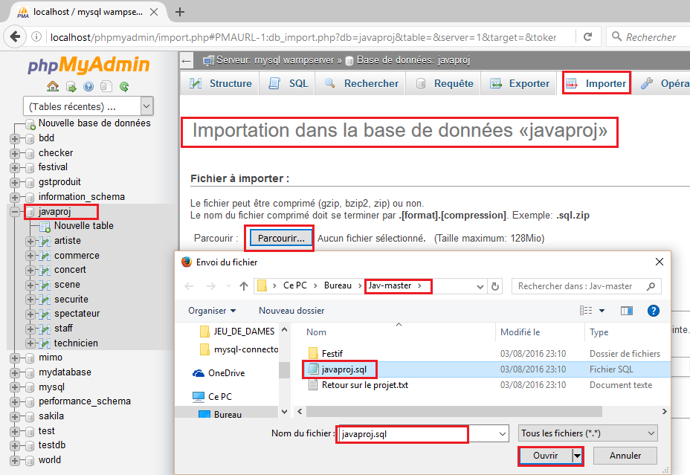
Importation de la base de données
Ouvrez myphpadmin et créez une nouvelle base de données et nommez le « javaproj » . Ensuite importez la BDD « javaproj.sql » depuis le dossier « jav-master ».

Slide 8
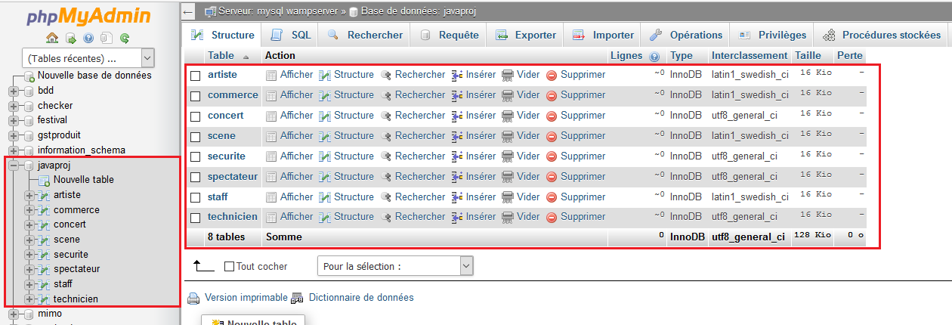
Importation de la base de données
Votre BDD a été importé avec succès dans laquelle, il y a 8 tables :

